Slide 1



빅데이터를 활용한 스핀들 모터 고장 요인 분석
Progress 1 : Real Big Data
1조
이의진
박상준

Slide 2

발표 순서
프로젝트 진행 과정과 현황
2. 너무 빠르게 등장한 Challenging Point
3. 향후 진행 계획

Slide 3
1. 프로젝트 진행 과정과 현황
(1) 개요
Preprocessing
Clustering
Analysis

Slide 4
1. 프로젝트 진행 과정과 현황
(2) Preprocessing
1. Raw Data를 정리하고 Concat하여 하나의 Pandas DataFrame으로 바꾼다.
2. Pandas DataFrame을 PySpark의 DataFrame으로 바꾸어 분산형 병렬 처리를 가능케 한다.
(데이터가 매우매우 크므로 반드시 이 과정을 거쳐야 한다.)
Standardization -> Outlier Removing -> (Normalization – MinMax)
4. SVD 수행

Slide 5
1. 프로젝트 진행 과정과 현황
(2) Preprocessing
고장 원인 분석 문제에서 Noise는 중요한 데이터
VS
너무나도 큰 데이터, 용량을 줄여야 함
-> Noise Canceling 의 정도를 (높음 -> 낮음) 방향으로 연구 수행 -> 고장 원인에 대한 (거시적 -> 미시적) 원인 방향으로 연구 수행
-> Noise를 최대한 안 없애는 것이 좋으나 데이터가 지나치게 커져 현재 환경에서 처리가 힘듦

Slide 6
1. 프로젝트 진행 과정과 현황
(2) Preprocessing
Noise Canceling 정도
SVD에서 k 값이 낮을 수록 Noise Canceling 정도가 높다.
Standardization 후 Outlier Removing 을 위한 표준편차 Thresholding 과정에서 낮은 Threshold 값을 취할수록 Noise Canceling 비율이 높다.

Slide 7
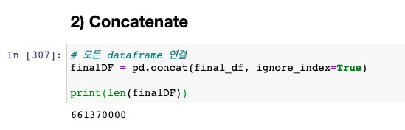
2. 너무 빠르게 등장한 Challenging Point
(1) 무슨 문제가 있는가
데이터가 커도 너무 크다!!! (feat. 6억6천만개..)
1. Raw Data를 정리하고 Concat하여 하나의 Pandas DataFrame으로 바꾼다.
2. Pandas DataFrame을 Pyspark의 DataFrame 형태로 바꾸어 분산형 병렬 처리를 가능케 한다.
(데이터가 매우매우 크므로 반드시 이 과정을 거쳐야 한다.)
Standardization -> Outliar Removing -> Normalization
4. SVD 수행

Slide 8
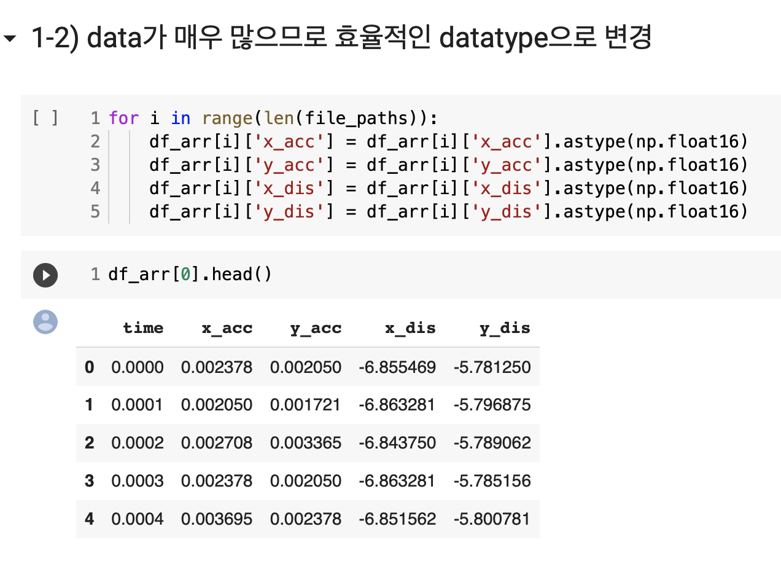
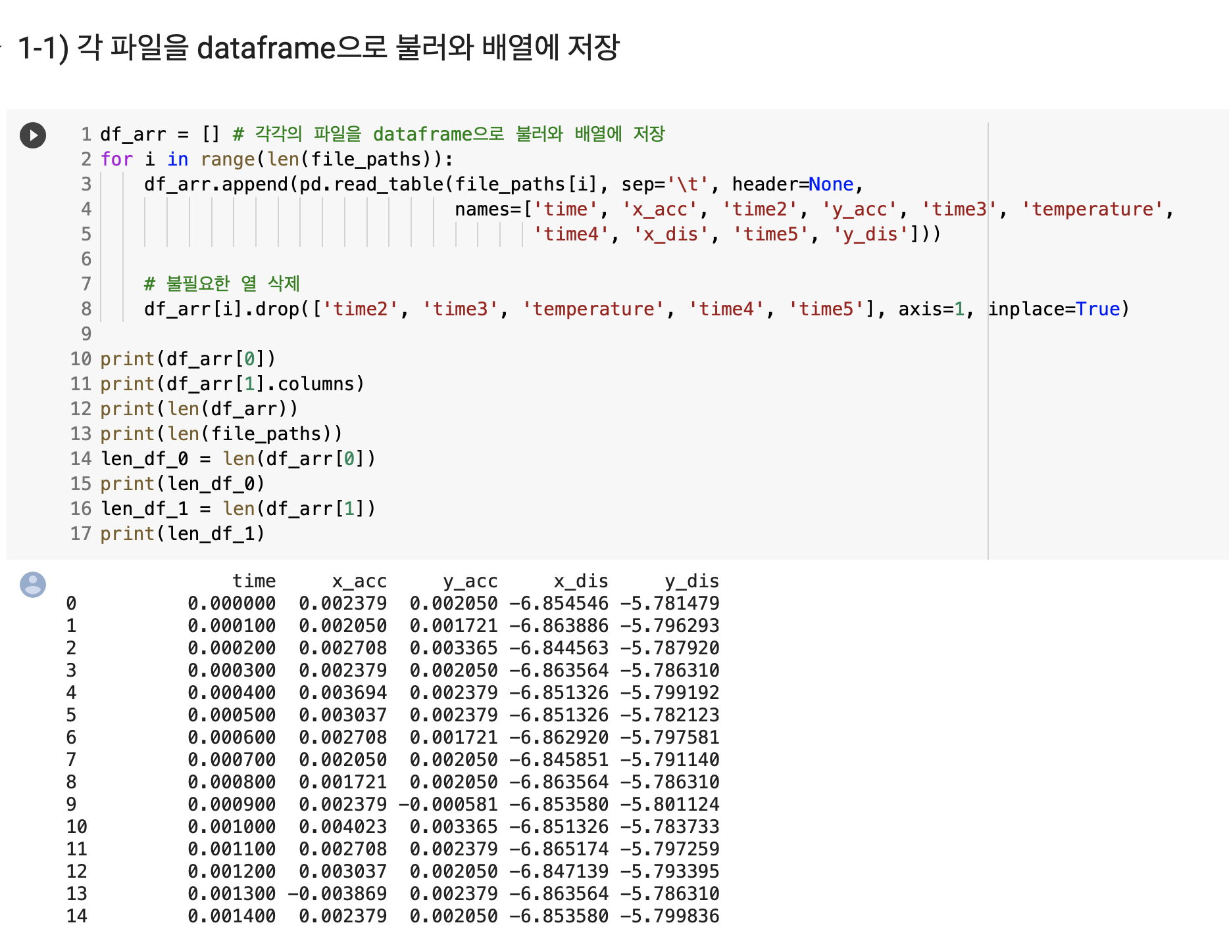
2. 너무 빠르게 등장한 Challenging Point
(2) 일단 pandas 정리는 마쳤다.

Slide 9
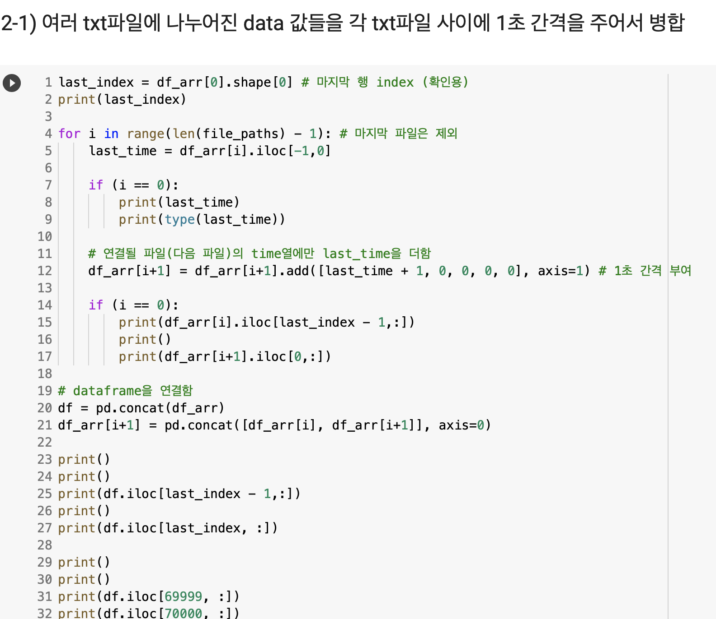
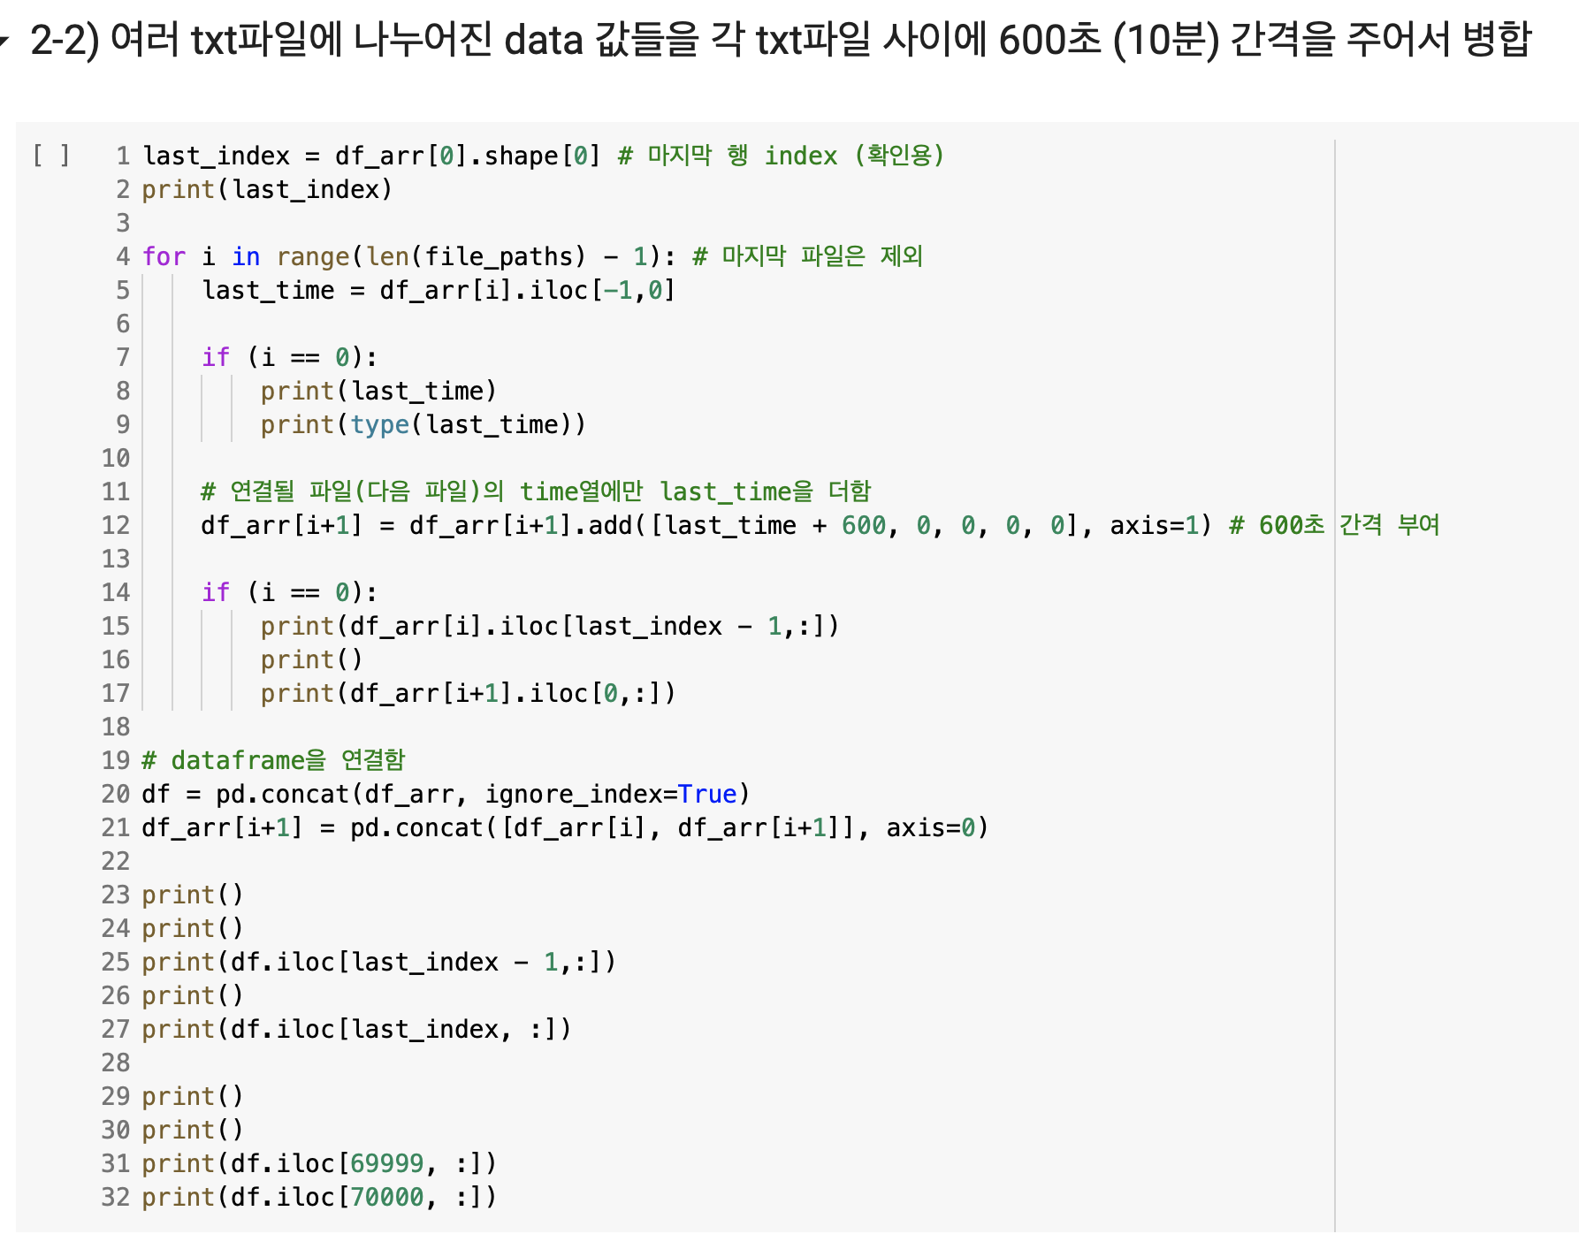
2. 너무 빠르게 등장한 Challenging Point
(2) 일단 pandas 정리는 마쳤다.

Slide 10
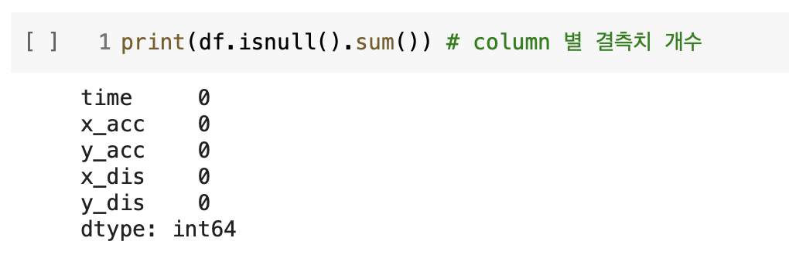
2. 너무 빠르게 등장한 Challenging Point
(2) 일단 pandas 정리는 마쳤다.

Slide 11
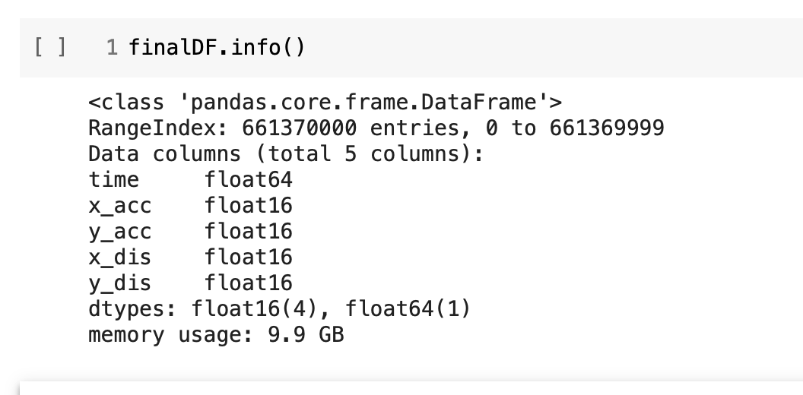
2. 너무 빠르게 등장한 Challenging Point
(2) 일단 pandas 정리는 마쳤다.

Slide 12
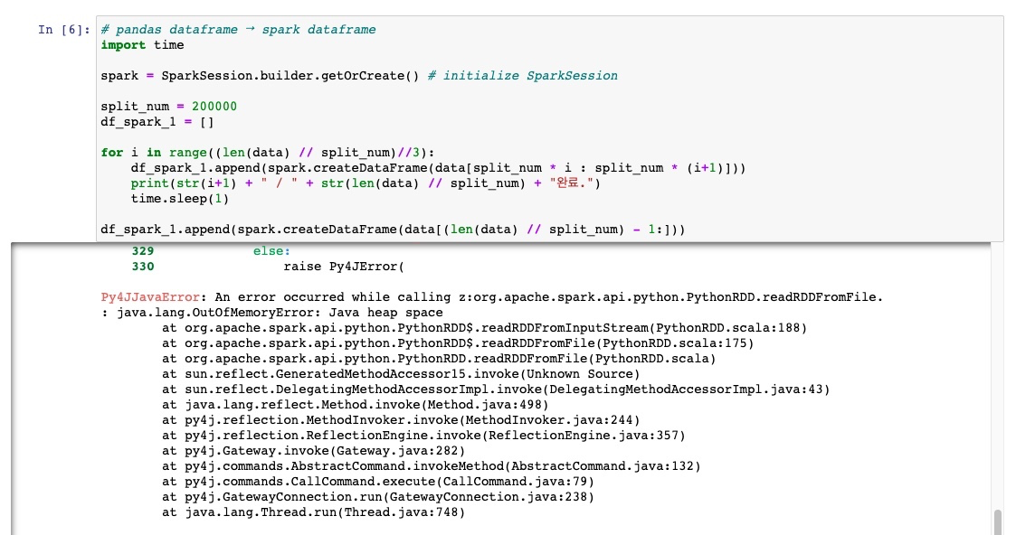
2. 너무 빠르게 등장한 Challenging Point
(3) Pyspark DataFrame 으로 일괄 전환 시 램 부족!
PySpark의 DataFrame으로 전환 시 OutOfMemory 문제!

Slide 13
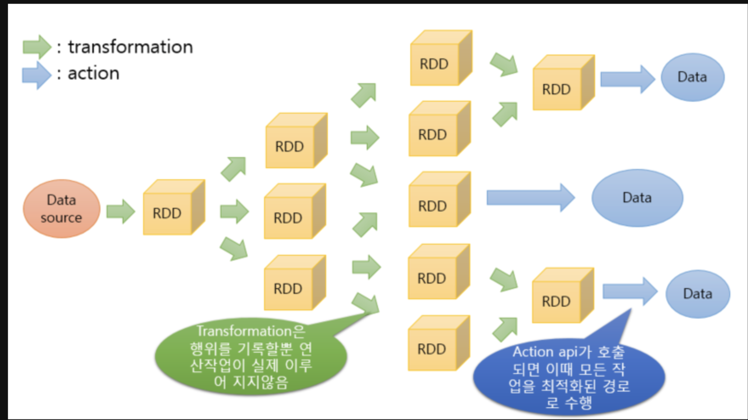
2. 너무 빠르게 등장한 Challenging Point
(3) Pyspark DataFrame 으로 일괄 전환 시 램 부족!

Slide 14
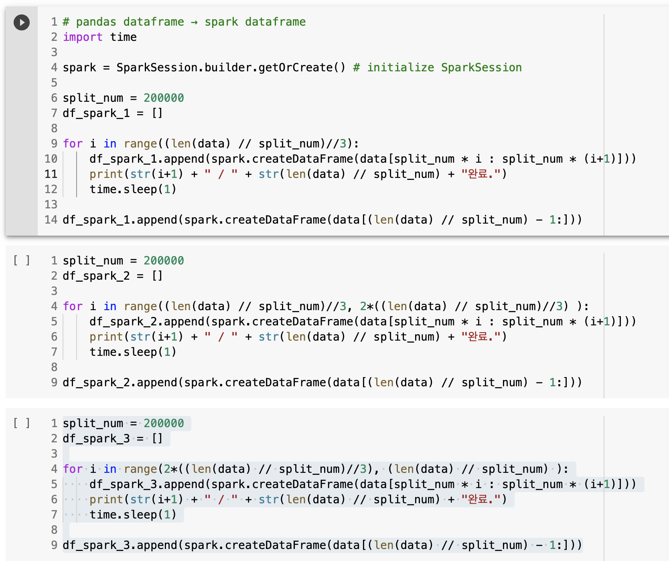
2. 너무 빠르게 등장한 Challenging Point
(3) Pyspark DataFrame 으로 일괄 전환 시 램 부족!

Slide 15
3. 향후 진행 계획
만약 모든 방법을 다 동원해도 빅데이터로 처리를 하기에 하드웨어적으로 무리가 있을 경우 데이터 양을 줄여서 프로젝트 진행 (제한 기한이 있음)
→ 데이터를 적은 수의 하위 데이터셋으로 나눈 후, 각 하위 데이터셋을 대표하는 값을
선정하여 먼저 Clustering을 진행한 후, Clustering 결과 문제가 생겼다고 판단되는
하위 데이터 셋에 대해 한 번 더 Clustering 진행하여 요인 분석
위에 기술한 바와 같이 Noise Cancel 빈도를 높은 쪽에서 낮은 쪽으로 Clustering 처리하면서 결과 정리 및 시각화
정리된 정보 및 시각화를 이용하여 고장 원인 분석

Slide 16
3. 향후 진행 계획
6.6억개 데이터 모두 사용하여 Clustering 할 수 있는 방법 고안 필요
Q. DataFrame 전환 시 split되는 data 개수를 더 작게하면 가능?
Q. Colab에서 GPU를 사용하여 돌리면 가능?

Slide 17
감사합니다

